Slide 1
«ВОЛОДИМИР ПОЛІЄВКТОВИЧ КОСТЕНКО – ВИДАТНИЙ ДІЯЧ МИКОЛАЇВЩИНИ ХХ СТ.».
Роботу виконав:
Раков Михайло Ігорович, учень 7класу
Миколаївської загальноосвітньої школи І-ІІІ ступенів №29
Науковий керівник: Мороз Євген Олександрович

Slide 2
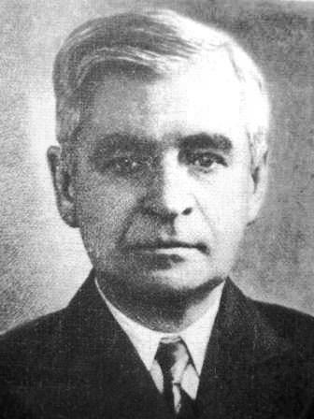

Slide 3
Мета і завдання дослідження полягає в тому, щоб у роботі розглянути вагомий науковий внесок талановитого інженера-суднобудівника В.П. Костенка у розробку теорії корабля та зокрема в теорію непотоплюваності корабля. Надається спроба аналізу наукового доробку видатного інженера-суднобудівника та інженера, розробника проектів суднобудівних заводів, талановитого публіциста та автора унікальних спогадів про перехід другої Тихоокеанської ескадри на Далекій Схід та Цусімський бій. Дослідити його революційну діяльність та роботу в м. Миколаєві спочатку як начальника технічної контори по суднобудуванню та головного корабельного інженера заводу «Наваль», а потім як Міського Голови Миколаєва. Показати, що В.П. Костенко дійсно був гідним громадянином Миколаєва, хоч не все життя прожив в нашому місті.

Slide 4
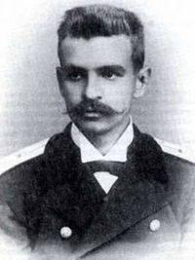
ВОЛОДИМИР ПОЛІЄВКТОВИЧ КОСТЕНКО

Slide 5
Об’єктом дослідження, є період історії кінця ХІХ ст. першої половини ХХ ст. (становлення і розвиток суднобудування в Російській імперії – Радянському Союзі (СРСР) .
Предметом дослідження є життя видатного суднобудівника і громадського діяча В. П. Костенко.
Територіальні межі дослідження обмежуються територією Російської імперії – Радянського Союзу (СРСР).

Slide 6
